Slide 1
Git/Gerrit使用说明
马家宁
2014年2月

Slide 2
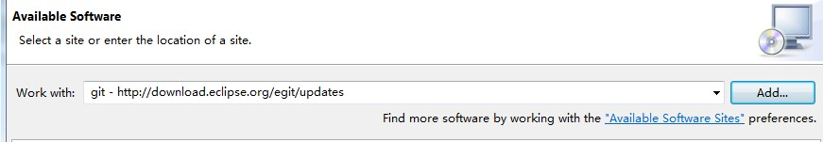
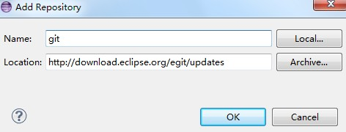
Eclipse集成git
1.选择help-Install New Software
2. 在输入框写入 git - http://download.eclipse.org/egit/updates
3.点击add,出现如下对话框

Slide 3
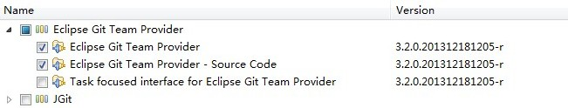
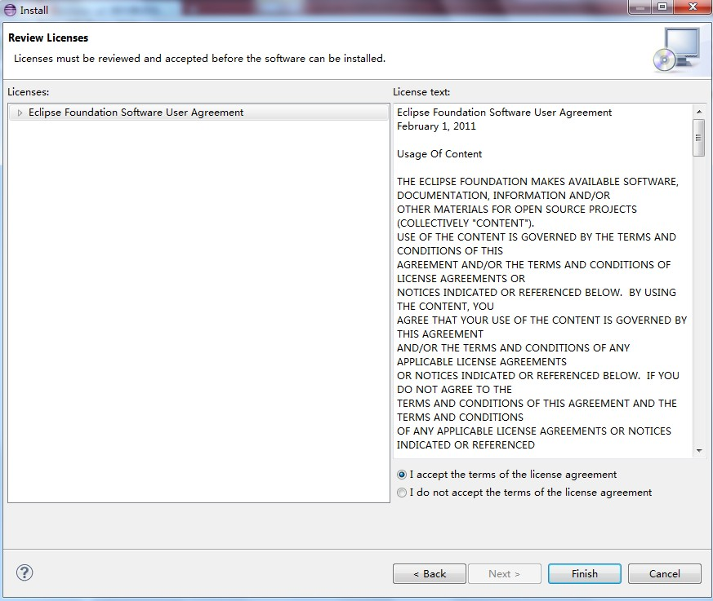
4.点击ok，在复选框中选择如下
5.点击Next -> Next
6.在该页面选择接受，点击Finish开始Git安装，之后重启Eclipse即可完成

Slide 4
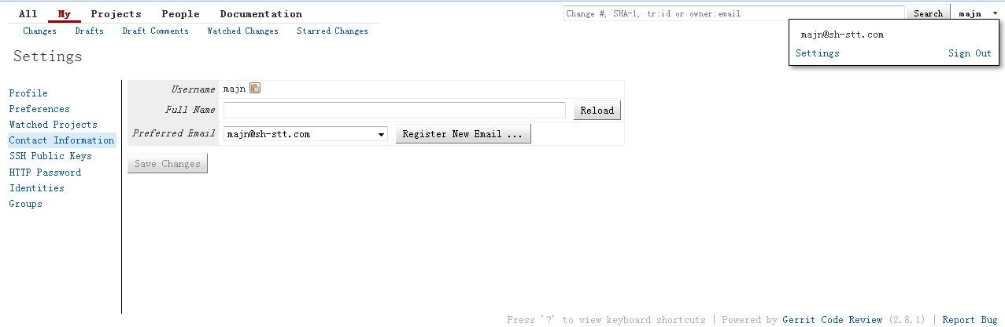
Gerrit配置
1.进入http://192.168.1.130,点击右上角Sign in 登录
2.点击右上角用户名->Settings->Contact Informations->添加邮箱->Register New Email…。之后注册邮箱会收到邮件，点击邮件中的链接完成注册。

Slide 5
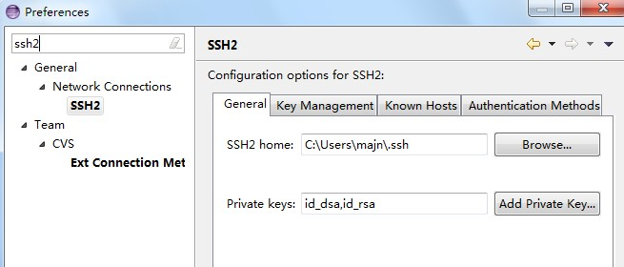
3.进入Eclipse,进入Window->Preferences, 输入SSH2

Slide 6
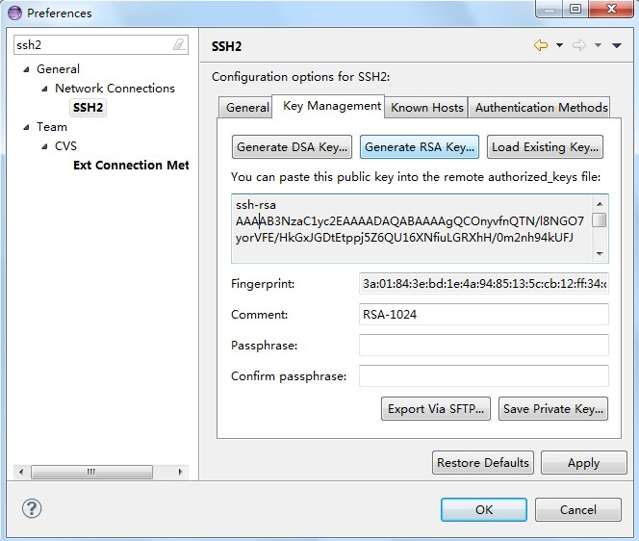
4.单击Key Management->Generate RSA Key…。并且将生成的key内容复制至windows记事本中。

Slide 7
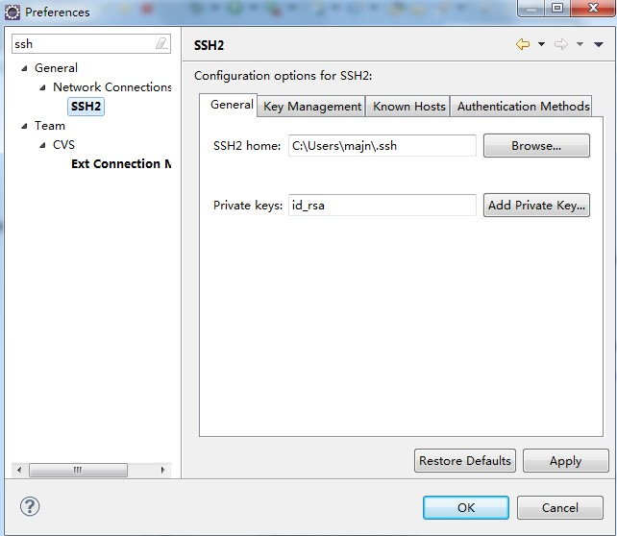
5.点击Save Private Key…将Key保存在本地中。
6.点击General->Add Private Key…->选择上一步中保存的key->Apply

Slide 8
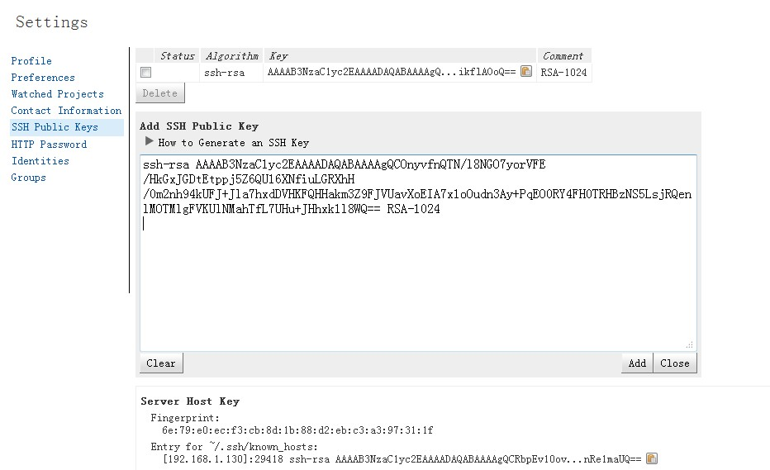
7.回到192.168.1.130->点击SSH Public Keys->Add Key->在弹出的输入框中输入第4步中Eclipse生成的RsaKey(已经复制至记事本)->Add

Slide 9
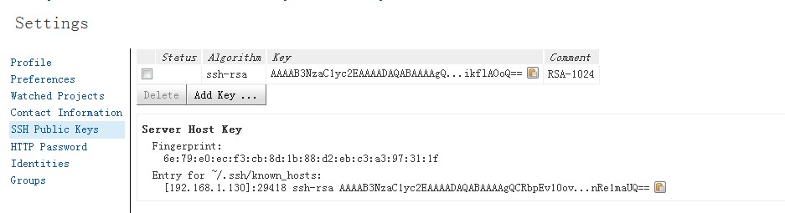
添加后如下图
至此，Git/Gerrit集成以配置完毕，接下来

Slide 10
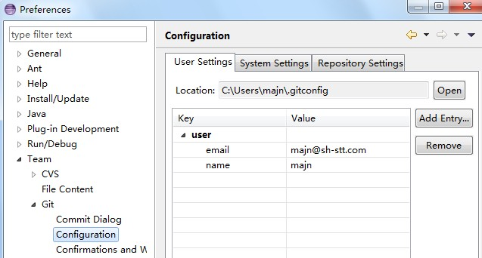
使用Git插件
a).创建用户
1.进入window-Preferences,选择Team->Git->Configuration,点击add entry

Slide 11
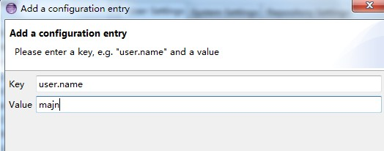
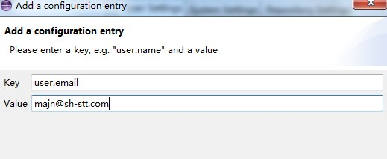
2.添加用户名，邮箱，完成后点击ok保存

Slide 12
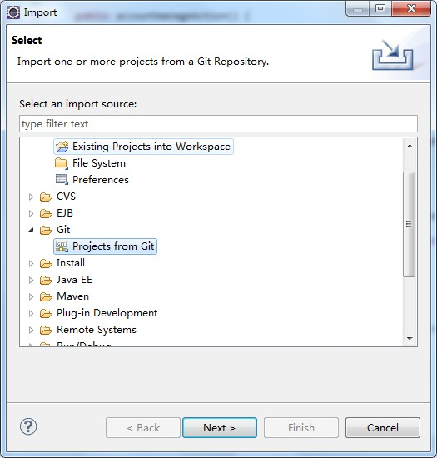
b).从gerrit上拉项目
1.在gerrit上创建一个项目（项目经理有权限），并且使用eclipse向项目中至少上传一个文件（这样其他用户可以直接从gerrit拉项目至本地）。
2.导入工程->Git->Projects from Git

Slide 13
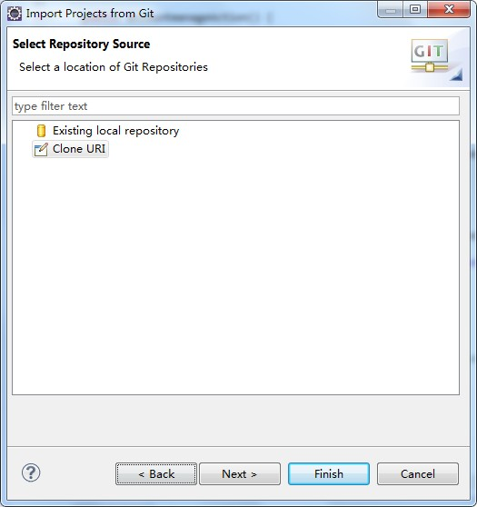
2.点击Next->选择Clone URI->Next

Slide 14
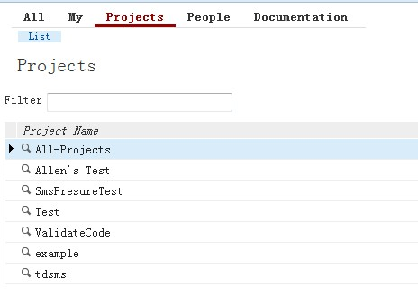
3.进入192.168.1.130->Projects->List->选择工程

Slide 15
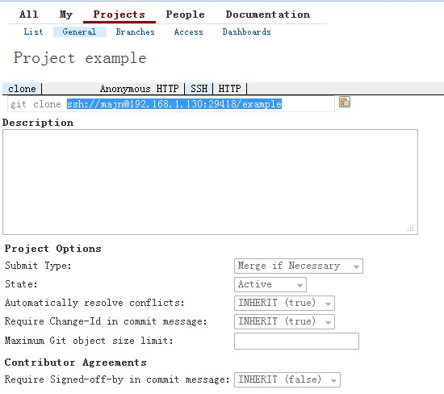
4.点击工程->复制图中选中的内容

Slide 16
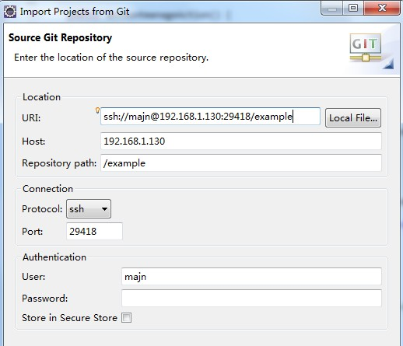
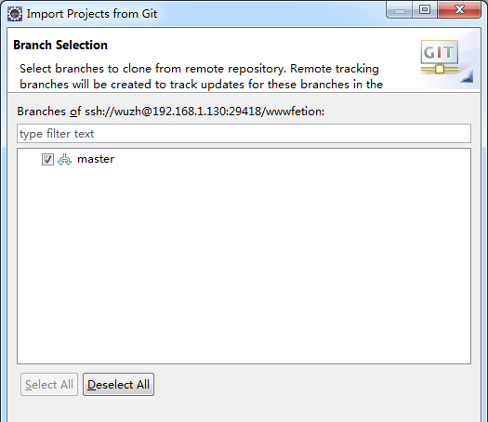
5.在URI一栏中粘贴复制的内容后，如下图所示，再填入密码->Next->Next

Slide 17
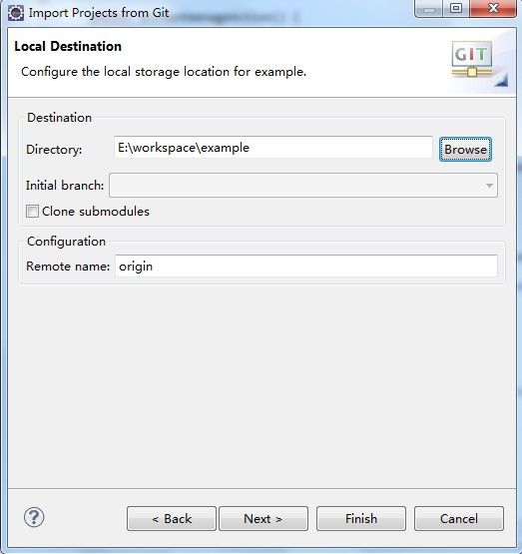
6.选择workspace路径(.git文件要和项目工程文件在同一个路径下)->Next

Slide 18
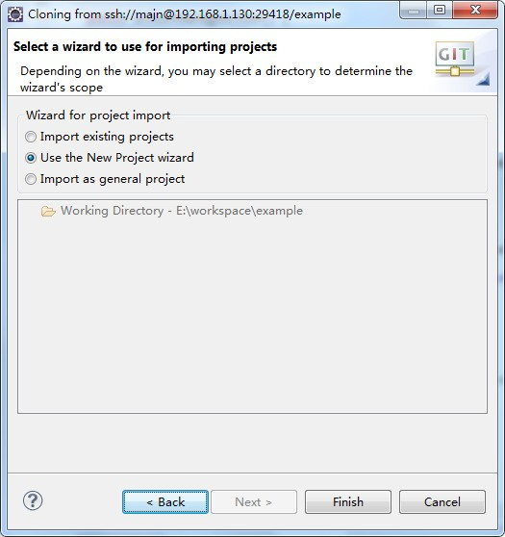
7.选择Use the New Project wizard -> Finish

Slide 19
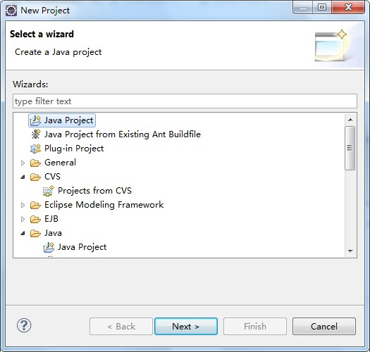
8.选择工程类型->Next->输入工程名字->Finish

Slide 20
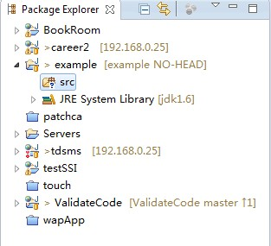
完成之后如图所示，example工程已经导入到了本地。

Slide 21
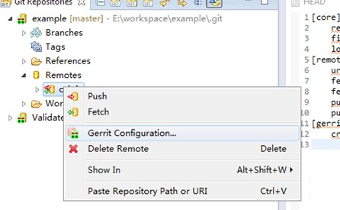
9.进入git Repositories界面->找到项目中的一个remote右击->Gerrit Configuration

Slide 22
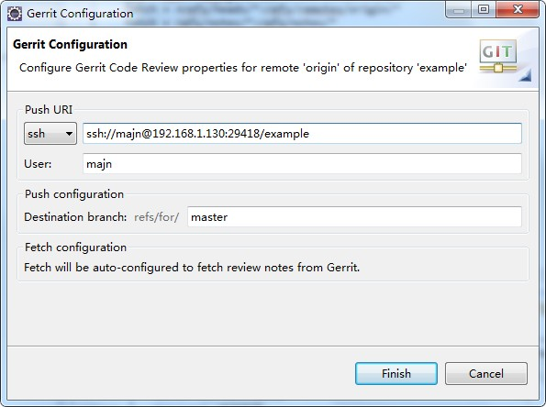
10. 完成Gerrit配置后，点击Finish 。

Slide 23
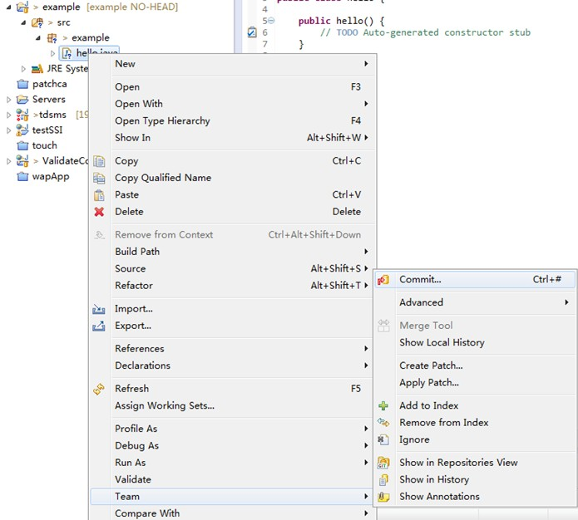
c).提交代码
1.右键需要提交的代码->Team->Commit

Slide 24
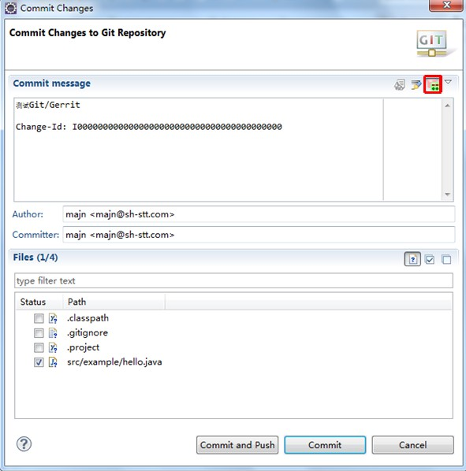
2.填写注释->点击红色方块中的按钮获取change Id->选择提交的文件 ->
Commit

Slide 25
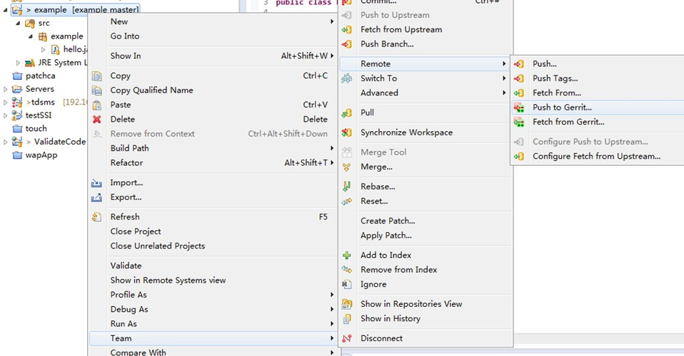
3.提交完毕后，还需将代码提交至Gerrit进行代码审核。
右击整个项目->Team->Remote->Push to Gerrit

Slide 26
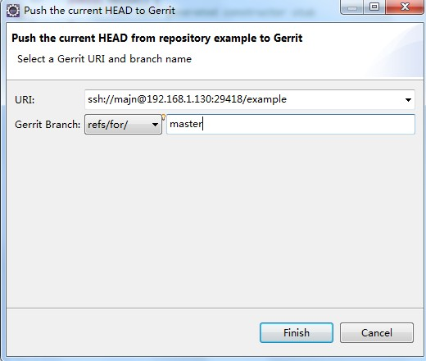
4.填写分支名称（一般都是默认的master）->Finish

Slide 27
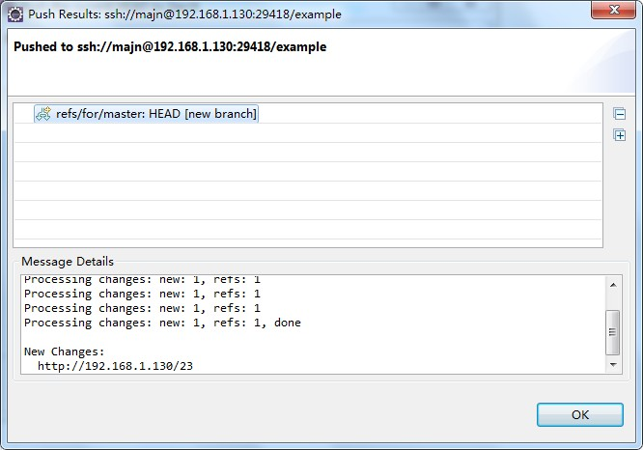
当看到下图时说明已成功提交至gerrit了。将最下方的链接在浏览器中打开。

Slide 28
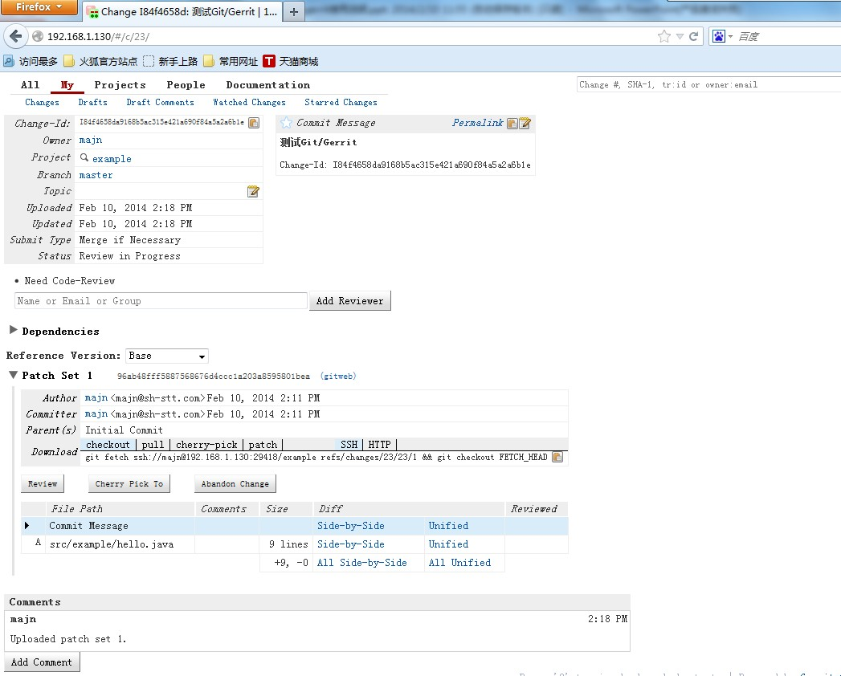
如图所示，刚才提交的代码信息全部显示在了网页中。

Slide 29
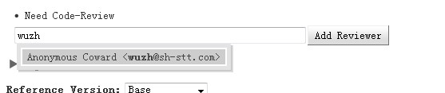
在此处添加审核人，系统会以邮件方式通知对方，审核通过之后代码才会进入代码库中。

Slide 30
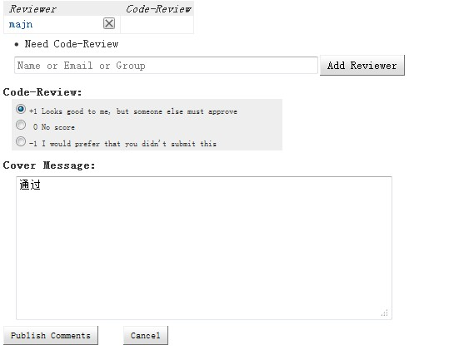
当项目成员邀请你审核代码时，点击review,之后选择评分并填写意见。
项目其他成员评分有+1，0，-1选项，+1代表同意，-1代表不同意，0表示不予评分。项目经理有+2选项，只有项目经理选择了+2，提交的代码才会进入代码库中（两个+1不等于+2），其他成员才能更新你提交的代码。

Slide 31
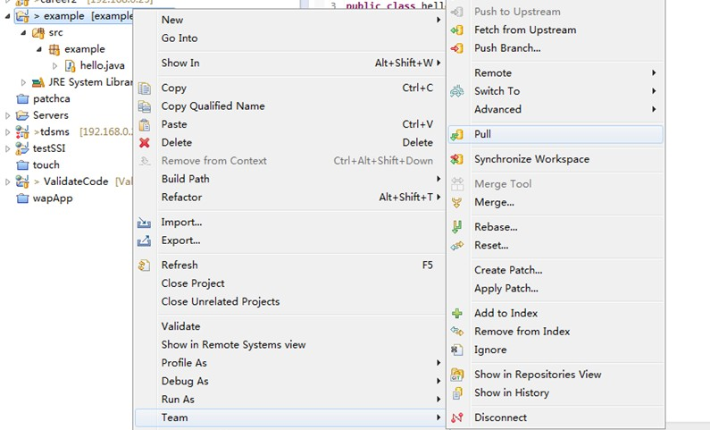
之后每次需要更新代码时，只要右键项目->Team->Pull即可从gerrit拉下最新代码。

Slide 32
此外，比较（compare），替换（replace）等操作和CVS上相差不多，在此不作过多说明了。

